Slide 1
報告
108062313黃允暘

Slide 2
使用資料
台指期
日盤
樣本內： 2022-05-22 ~ 2022-01-22(8個月)
樣本外： 2023-01-22 ~ 2023-05-22(4個月)
手續費：百萬分之33(原百萬分之2加20元)

Slide 3
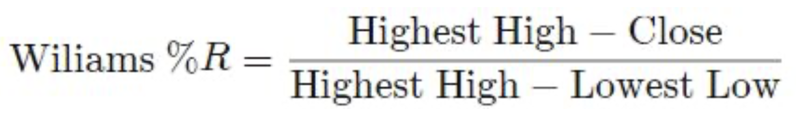
使用指標
威廉指標(Williams %R)
簡單移動平均線(SMA)

Slide 4
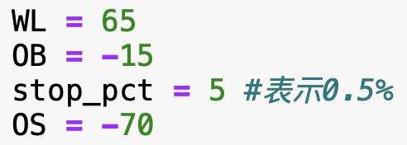
期中策略(5分K)
多單策略：
進場：
WR向上超越超買區
開盤15分鐘後進場
出場：
百分比停損 0.5%
跌破3根低點
WR跌出超買區
13.30平倉
空單策略：
進場：
WR向下超越超賣區
開盤15分鐘後進場
出場：
百分比停損 0.5%
超出3根高點
WR向上超出超賣區
13.30平倉

Slide 5
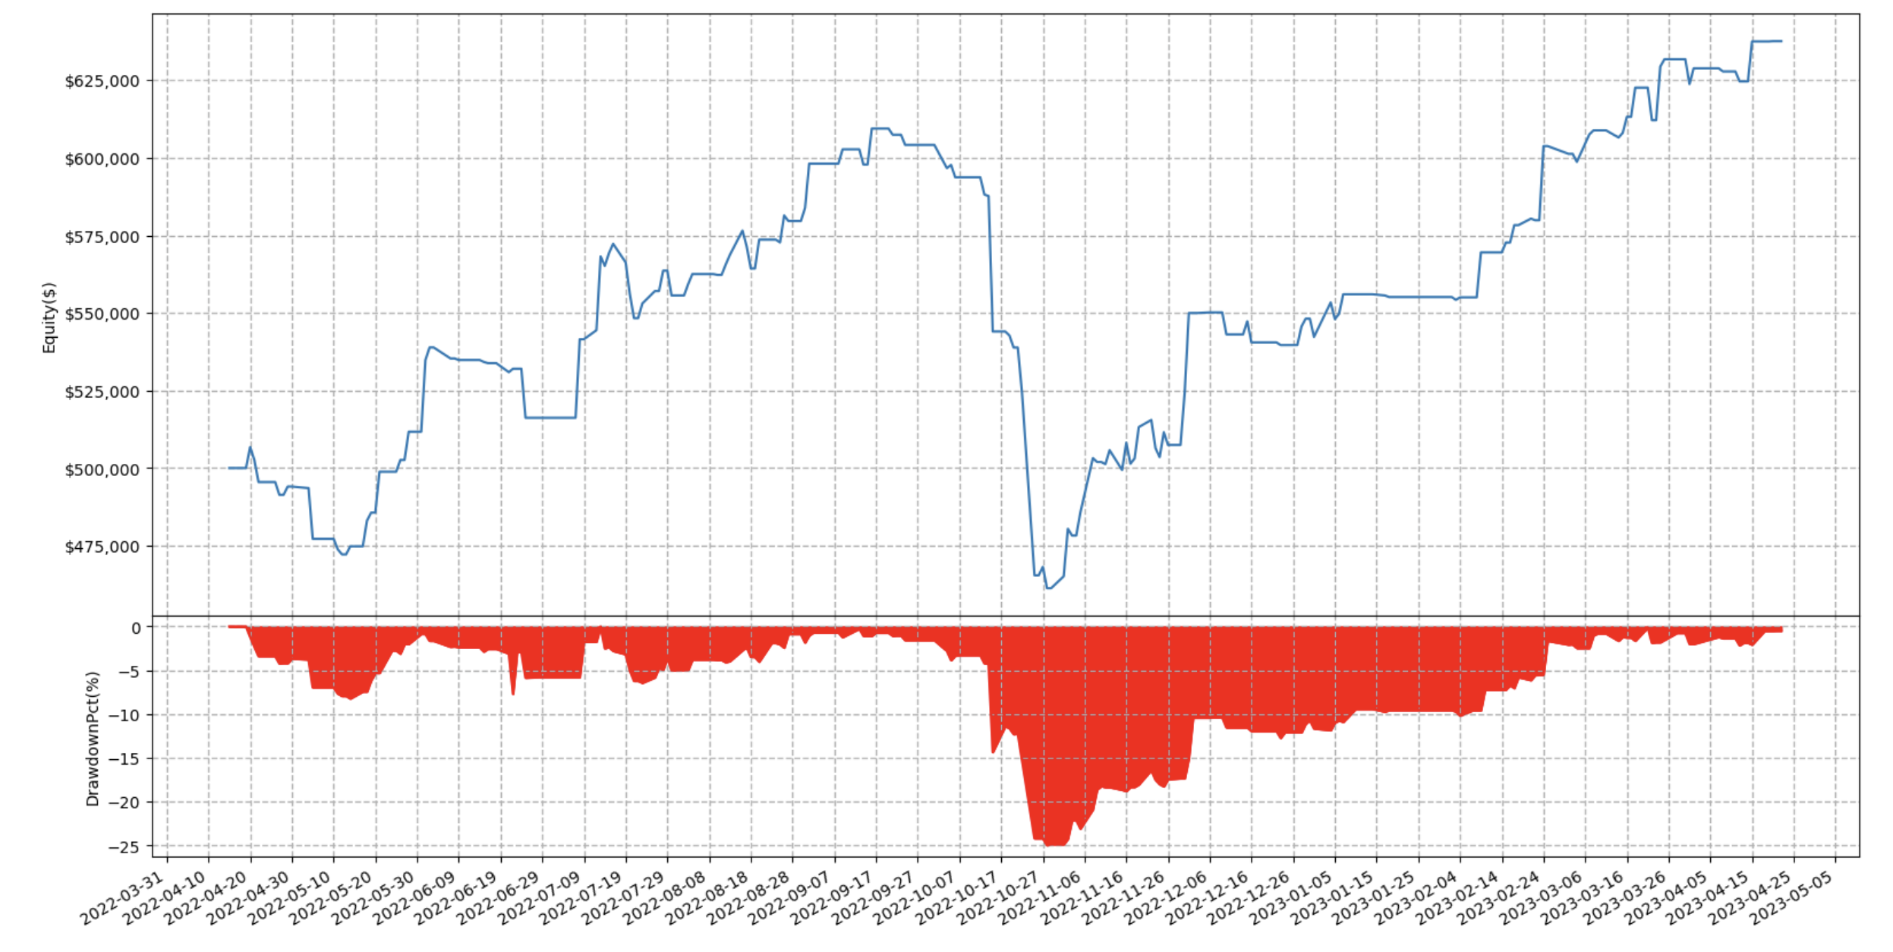
樣本內+樣本外

Slide 6
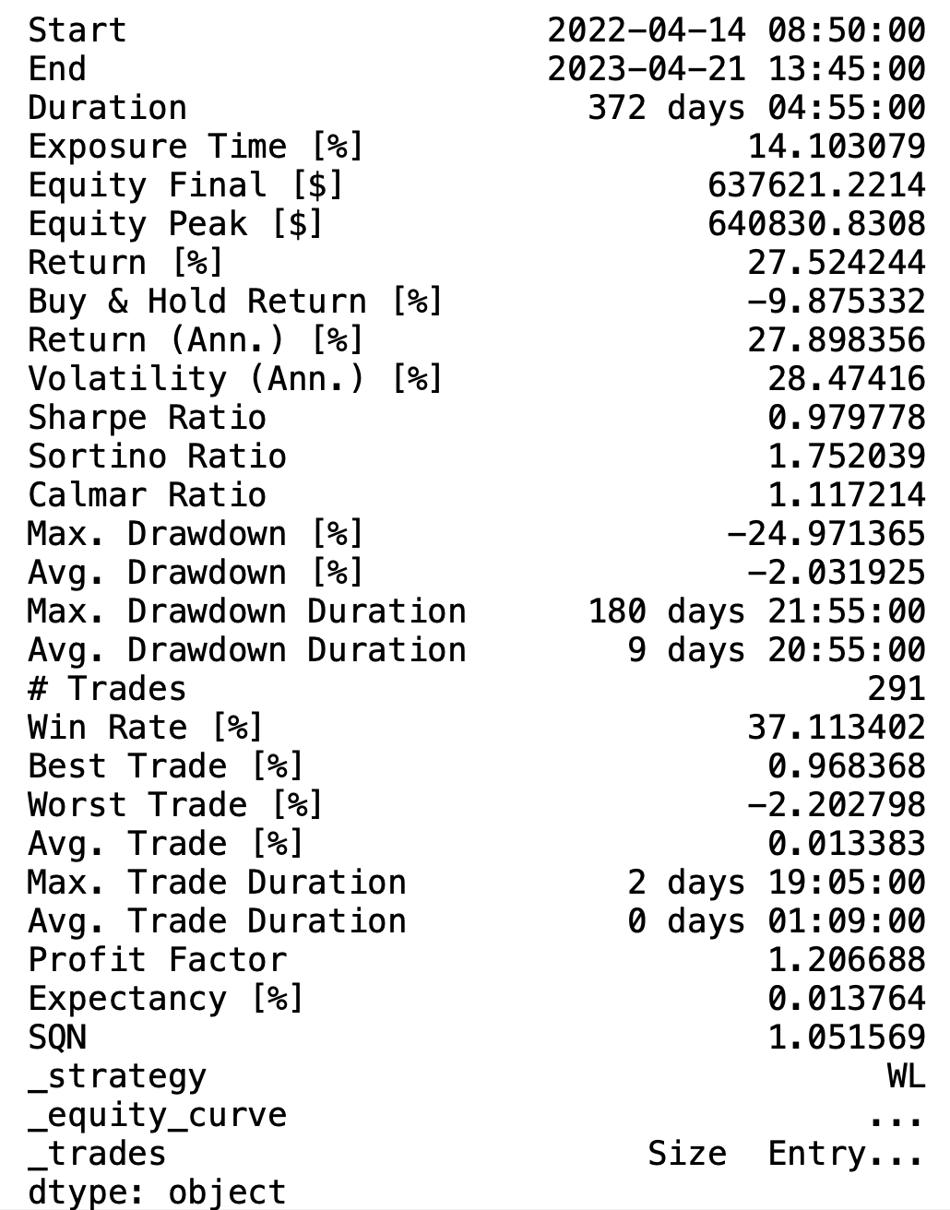

Slide 7
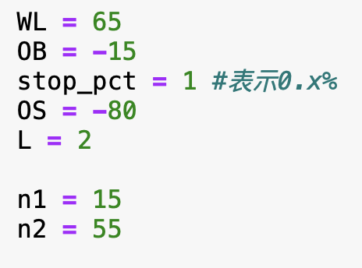
期末策略 (5分K)
多單策略：
進場：
WR向上超越超買區
SMA黃金交叉
開盤15分鐘後進場
出場：
百分比停損 0.5%
跌破3根低點停利停損
WR跌出超買區
SMA死亡交叉
13.30平倉
空單策略：
進場：
WR向下超越超賣區
SMA死亡交叉
開盤15分鐘後進場
出場：
百分比停損 0.5%
超出3根高點停利停損
WR向上超出超賣區
SMA黃金交叉
13.30平倉

Slide 8
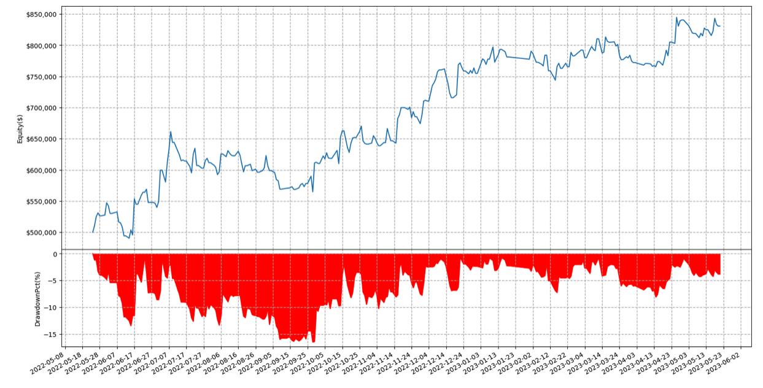
樣本內+樣本外

Slide 9
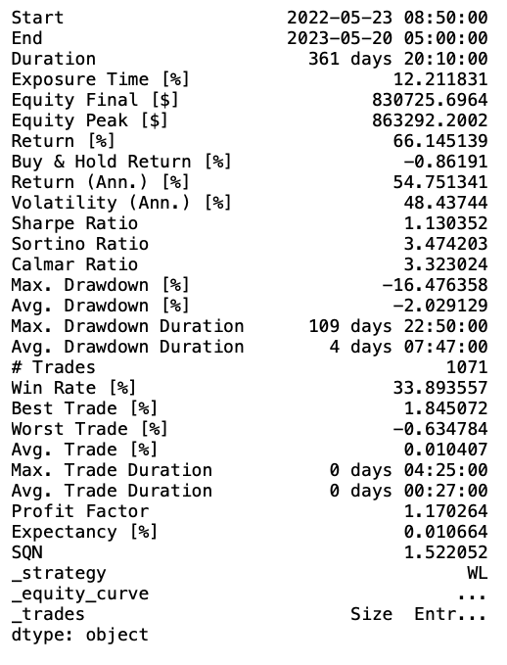

Slide 10
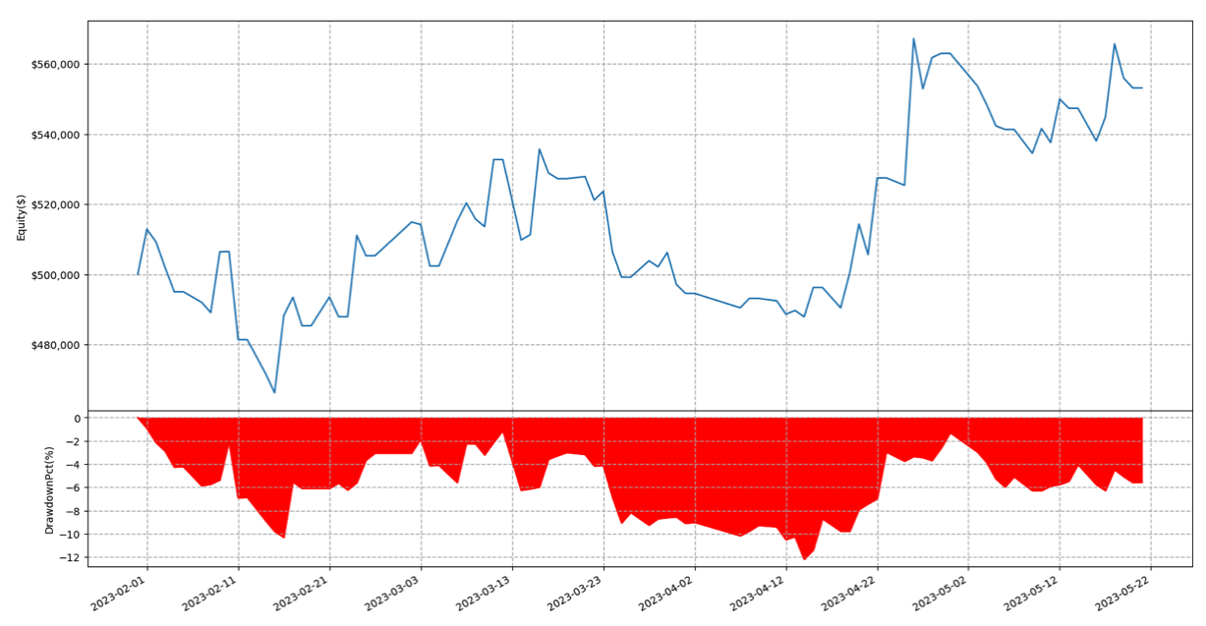
樣本外(5分K)

Slide 11
